Slide 1
Управление личной эффективностью
Управление личной эффективностью: понятие и составляющие
Лекция 1

Slide 2
Управление личной эффективностью: понятие и составляющие
Понятие «Эффективность», «личная эффективность».
Навыки личной эффективности.
Личная эффективность менеджера.
Самоменеджмент как технология эффективной деятельности человека в организации.
Предел и измерение личной эффективности.
Структура GoMAD.

Slide 3
Понятие личной эффективности
Эффективность — это достижение каких-либо определённых результатов с минимально возможными издержками или получение максимально возможного объёма продукции из данного количества ресурсов.
Также эффективность можно определить как способность делать что-то хорошо, успешно и без потерь.
Личная эффективность - это результативное достижение личных целей. Она позволяет двигаться из текущего состояния в желаемое и охватывает всю жизнь ( а не только профессиональные области) и не зависит от чужой точки зрения.

Slide 4
Толковый словарь Ожегова дает несколько толкований понятия личная эффективность:
Отдача. То же что и коэффициент полезного действия (КПД);
это способность использовать внутренние и внешние ресурсы для достижения целей;
способность человека максимально быстро и качественно выполнять определенные задачи;
Производительность;
Способность производить эффект.

Slide 5
Личная эффективность отвечает за важный параметр –работоспособность.
Чем эффективней человек , тем более качественно он выполняет работу за короткий срок;
Личная эффективность- субъективный фактор, он начинает формироваться в дошкольном возрасте, пик приходиться на 19-25 лет, когда люди только начинают работать, используя все. Что получили в период своего обучения.
Именно после 23-25 лет люди задумываются о том, как им повысить свою эффективность для того, чтобы заработать больше, уделить время своей семье и заниматься своим любимым увлечением.

Slide 6
Навыки личной эффективности
Навыки личной эффективности - это личные способности, которые можно сознательно развивать, тренировать и улучшать ( чем больше я развиваю свои техники- тем лучших результатов я достигаю).
Для личной эффективности важны навыки:
Концентрация внимания.
Высокая самоорганизация.
Умение расставлять приоритеты.
Знание и понимание основ тайм менеджмента для специфики своей деятельности ( работы или бизнеса).

Slide 7
Навык- Концентрация внимания
Концентрация внимания — это способность направлять внимание на одну задачу, погружаться в неё без отвлечения на внешние и внутренние помехи.
Для развития навыка концентрации внимания можно попробовать следующие упражнения: Концентрация на дыхании. Нужно сесть ровно, закрыть глаза и наблюдать только за своими вдохами и выдохами. Тренировка мозга. Для этого подойдут головоломки, судоку, шахматы и видеоигры. Задачи должны быть несложными, выполнять их лучше на скорость и обязательно все решения производить в уме. Нейрогимнастика. Сложнокоординационные упражнения задействуют оба полушария одновременно и формируют пространство для создания новых нейронных связей. Правильный режим сна и отдыха. Достаточный сон и правильный рацион питания помогут сделать внимание более сконцентрированным. Небольшие перерывы. Они позволяют перенаправить внимание на другой тип задачи, и мозг «отдыхает» от того, чем человек занят в данный момент. Переключение между задачами. Иногда даже при желании сосредоточиться на конкретной задаче мозг требует переключения. Переключение между задачами позволит сохранять продуктивность в течение более длительного периода времени.

Slide 8
Навык – самоорганизация и умение грамотно планировать свою деятельность
Самоорганизация — это способность ставить цели и достигать их, своевременно выполнять необходимые задания, самостоятельно организовывать свою деятельность и чётко придерживаться этой организации. Умение грамотно планировать свою деятельность включает в себя: Определение конкретных и измеримых целей. Без ясного представления о том, чего хочется достичь и какими шагами это можно сделать, сложно сосредоточиться, установить приоритеты и организовать работу. Разработку детального плана действий. Важно создать стабильные рутины, придерживаться их и сохранять последовательность в своих действиях, чтобы навык самоорганизации стал привычкой. Заблаговременное планирование. Можно планировать на один день, на целую неделю, на каждые выходные и т. д.. Важно, чтобы более половины намеченных планов было осуществлено. При необходимости в планы можно и нужно вносить изменения. Определение дедлайна. Определение крайних сроков для выполнения важных задач — хороший способ научиться работать эффективно, распределять время и усилия. Дату лучше визуализировать. Развитие навыка самоорганизации должно быть всесторонним и непрерывным процессом, включающим постоянный мониторинг и адаптацию к изменяющимся условиям как внутренней, так и внешней среды.

Slide 9
Навык- умение расставлять приоритеты
Умение расставлять приоритеты — важный навык, который помогает эффективно использовать своё время и ресурсы. Некоторые методы расстановки приоритетов:
1. Метод Эйзенхауэра. Все задачи делятся на четыре группы: Важные и срочные — их нужно решать лично и быстро. Не важные, но срочные — эти задачи можно делегировать. Важные, но не срочные — эти задачи можно делегировать, но их выполнение нужно обязательно контролировать. Не важные и не срочные — их можно спокойно отложить.
2. Метод АВС. Все задачи делятся на три группы: А — 15%, самые важные задачи, дающие 65% результата. В — задачи средней степени важности, обычно составляют 20% от всех, приносят 20% результата. С — 65% задач, которые приносят 15% результата. Задачи категории А нужно выполнять самостоятельно, группы В — во вторую очередь. Их можно делегировать, но контролировать их выполнение. Задачи группы С нужно делегировать.
3. Метод Уоррена Баффета «5 к 25». Помогает избавиться от лишних целей и сконцентрироваться на основных. Нужно записать 25 или более любых задач и выбрать из них пять, которые кажутся наиболее приоритетными.

Slide 10
Навык- умение расставлять приоритет
4. Многослойная приоритизация. Все задачи делятся на 3–5 категорий. В каждой из них выделяется по одному, наиболее важному, делу, и ставится рядом с ним буква А. Так же поступают с остальными задачами, прописав напротив них буквы алфавита в зависимости от приоритетности: Б, В и так далее. Затем задачи, которым присвоена одинаковая буква, нумеруются по степени важности: А1, А2 и так далее.
5. Матрица «ресурс-результат». Ресурс — это количество усилий, которые необходимо приложить для выполнения действия. В зависимости от него и расставляются приоритеты: Дела, требующие минимум затрат энергии, но приносящие результат, делаются в первую очередь. Следующий этап — задачи результативные, но требующие много ресурса. Мелкие малоэффективные дела, которыми можно заняться, когда уже почти не осталось сил. Ресурсные задачи без видимого результата.
Осознанное и целенаправленное управление приоритетами поможет не только в реализации целей, но и в достижении баланса и удовлетворения в различных сферах жизни.

Slide 11
Навык- знание основ тайм менеджмента для специфики своей деятельности
Знание основ тайм- менеджмента для специфики своей деятельности включает в себя ряд навыков, например: Организация рабочей среды. Группировка документов по назначению, выделение отдельного места для каждой категории, чтобы при необходимости можно было быстро найти нужные бумаги. Приоритизация. Оценка задач по степени значимости и дате исполнения. Целеполагание. Чёткая и понятная формулировка цели, разбиение её на мелкие шаги, которые ведут к желаемому результату. Распределение задач. Соблюдение режима очередности, чтобы избежать падения продуктивности при работе в режиме многозадачности. Планирование. Грамотное распределение усилий и доступных ресурсов, учёт приоритетности, срочности и сложности дел. Хронометраж. Определение времени, которое нужно для решения задач. Для этого можно использовать обычные часы или тайм-трекер. Делегирование. Умение перепоручать дела другим людям, чтобы избежать срыва дедлайнов и падения производительности. При написании резюме или сопроводительного письма о навыках тайм-менеджмента важно привести практические примеры того, когда и где они использовались

Slide 12
Личная эффективность менеджера
Личная эффективность менеджера это способность достигать поставленных целей за единицу времени, часто в условиях ограниченных ресурсов. Некоторые аспекты, которые помогают повысить личную эффективность менеджера: Постановка ясных целей. Нужно определить конкретные и измеримые цели, которые необходимо достичь. Декомпозиция задач. Большие цели следует разбить на более мелкие, конкретные задачи. Принцип 20/80. Нужно определить 20% задач, которые приносят 80% результатов, и сосредоточиться на них. Делание записей. Списки и заметки помогают упорядочить мысли, найти в нужный момент важную деталь. Планирование на день вперёд. В конце каждого дня нужно составлять список задач на следующий день. Делегирование. Если выстроить и выстроить этот процесс, он будет экономить менеджеру огромное количество времени и усилий. Отдых

Slide 13
Личная эффективность менеджера-основные мероприятия работы менеджера относительно его подчиненных
1.Процесс обучения и повышения квалификации сотрудника включает несколько этапов: Анализ потребностей. Совет руководителей предприятия оценивает, какие компетенции нужны сотрудникам для повышения эффективности работы организации. Разработка программы повышения квалификации. На основе анализа Потребностей организуется план повышения квалификации, в котором определяются задачи, содержание, форма обучения, сроки проведения и планируемый результат. Организация обучения. Выбирается образовательное учреждение, разрабатываются программы и графики обучения с учётом удобства сотрудников и необходимости поддержания трудовой дисциплины. Проведение обучения. Кадры проходят выбранные курсы, обучение проводится в соответствии с приобретённым опытом и представленным материалом. В конце проходит аттестация каждого сотрудника. Контроль и оценка результатов. Контролируется усвоение полученных знаний, проводятся тестирования, практические задания и экзамены. В результате проводится оценка, насколько готов специалист и будут ли изменены квалификации или должности работников. В процессе обучения сотрудники повышают квалификацию, совершенствуют профессиональные, управленческие и коммуникативные навыки

Slide 14
Личная эффективность менеджера-основные мероприятия работы менеджера относительно его подчиненных
2.Планирование действий. Планирование-это разработка и установление руководством предприятия системы количественных и качественных показателей его развития, в которых определяются темпы, пропорции и тенденции развития данного предприятия как в текущем периоде. Так и на перспективу
Некоторые виды планирования
1. По обязательности: Директивное планирование. Подразумевает обязательное исполнение поставленных задач, всегда имеет конкретного адресата и характеризуется повышенной детализацией. Индикативное планирование. Не подразумевает обязательного и точного исполнения, имеет более рекомендательный и направляющий характер.
2. По срокам достижения целей: Краткосрочное (текущее) планирование. Рассчитывается на период до 1 года и может состоять из планов на сутки, неделю, месяц, квартал, полгода. Среднесрочное планирование. Рассчитывается на срок от 1 года до 5 лет. Долгосрочное (перспективное) планирование. Рассчитывается, как правило, на несколько (5, 10, 20) лет вперёд.

Slide 15
3. По содержанию плановых решений: Стратегическое планирование. В основном является долгосрочным. С помощью него определяются основные направления в деятельности организаций: расширение деятельности, создание новых направлений, стимулирование рабочего процесса, изучение рынка и его сегментов, изучение спроса, особенностей целевой аудитории и т.д.. Тактическое планирование. Чаще всего является также долгосрочным. Основной его целью является создание необходимых условий для реализации возможностей, найденных посредством применения стратегического планирования. Оперативно-календарное планирование. Завершающий этап стратегического и тактического планирования. Служит для реализации процесса достижения поставленных результатов. Бизнес-планирование. Служит для оценки целесообразности, актуальности и эффективности планируемых мероприятий.

Slide 16
Личная эффективность менеджера-основные мероприятия работы менеджера относительно его подчиненных
3. Планирование карьеры — это процесс, предполагающий чёткое определение профессиональных целей и разработку плана для их достижения. Он включает анализ личных навыков и определение наиболее подходящего направления в профессиональной сфере. Основные этапы планирования карьеры: 1. Самоанализ. Нужно оценить собственные способности, сильные и слабые стороны. Для этого можно использовать различные психологические инструменты. 2. Поиск карьерных возможностей. После определения профессиональных интересов и навыков составляется список компаний, соответствующих трудовым предпочтениям и целям. 3. Развитие и укрепление профессиональных навыков. Определяются ключевые навыки, необходимые для профессионального роста, и ищутся способы их развития.

Slide 17
Личная эффективность менеджера-основные мероприятия работы менеджера относительно его подчиненных- планирование карьеры
4. Исследование рынка. Изучаются стратегии и проекты компаний в интересующей отрасли. Это даёт представление о текущих трендах и востребованных навыках в выбранной сфере. 5. Нетворкинг и установление контактов. Активно расширяется профессиональная сеть связей. Контакты внутри целевых компаний могут стать ценным источником информации и возможностей. 6. Определение критериев оценки своих достижений. Устанавливаются чёткие критерии для оценки прогресса в карьере. Это могут быть повышение в должности, увеличение заработной платы, приобретение новых компетенций или успешное завершение ключевых проектов. 7. Оценка своей эффективности. Оценивая свою эффективность, нужно решить: остаться на текущем месте работы или искать новую позицию. В зависимости от периода реализации план индивидуальной карьеры может быть краткосрочным (на 5–6 лет) и долгосрочным.

Slide 18
Личная эффективность менеджера-основные мероприятия работы менеджера относительно его подчиненных
4.Признание достижений по улучшению работы может принимать различные формы, вот некоторые из них: Устное признание. Выражение признательности посредством устной речи на командных встречах, беседах один на один или публичных форумах. Письменное признание. Похвала в письменной форме, например, по электронной почте, рукописным заметкам или официальным письмам. Ощутимые награды. Подарочные карты, сувенирная продукция, символические трофеи и таблички — физические знаки признательности за преданность делу и упорный труд. Программы «Сотрудник месяца». Ежемесячное признание выдающихся сотрудников, которое может сопровождаться дополнительными льготами. Письма с признанием. Официальные сообщения от руководителей компании, восхваляющие и отмечающие успехи отдельных лиц или команд.

Slide 19
Личная эффективность менеджера-основные мероприятия работы менеджера относительно его подчиненных
4. Признание достижений по улучшению работы Чтобы выстроить систему признания достижений в компании, можно предпринять следующие шаги: Проводить регулярные встречи. На них обсуждать успехи команды и отдельно отмечать достижения каждого сотрудника. Создать специальные каналы для обмена положительными отзывами и благодарностями. Это может быть электронная почта, мессенджеры или внутренние социальные сети компании. Внедрить систему регулярных опросов. Она поможет получать обратную связь о том, как сотрудники воспринимают культуру признания в компании. Главное — делать признание искренне и от души, чтобы сотрудники понимали, что их работа действительно ценится.

Slide 20
Личная эффективность менеджера-основные мероприятия работы менеджера относительно его подчиненных
5.Заявка на осуществление корректирующих мероприятий
Исходными данными для принятия решения о необходимости корректирующих действий являются все несоответствия или нежелательные ситуации, выявленные на этапах жизненного цикла продукции, а также в процессе функционирования системы менеджмента качества. К ним относятся несоответствия, выявленные: в результате анализа контракта; в результате контроля и экспертизы конструкторской документации; в процессе производства; по результатам приёмо-сдаточных и других видов испытаний; на основании рекламаций, претензий, замечаний и предложений, полученных от заказчиков; в результате внешних и внутренних проверок функционирования системы менеджмента качества; по результатам анализа результативности функционирования системы менеджмента качества со стороны руководства. План корректирующих мероприятий разрабатывается уполномоченным по качеству структурного подразделения, согласовывается со всеми заинтересованными сторонами, ответственными исполнителями и утверждается у вышестоящего руководителя.

Slide 21
Личная эффективность менеджера-основные мероприятия работы менеджера относительно его подчиненных
6. Материальная компенсация
Компенсация материальных затрат — это денежные выплаты, установленные в целях возмещения работникам затрат, связанных с исполнением ими трудовых или иных обязанностей. В отличие от компенсационных выплат, она не входит в состав зарплаты. Например, к таким компенсациям относятся выплаты за неиспользованный отпуск, за личный автомобиль в служебных поездках, за использование личного имущества при дистанционной работе. Также существуют компенсационные выплаты, которые являются частью заработной платы и начисляются за труд, выполненный в определённых условиях. Например, за работу во вредных или опасных условиях труда, в особых климатических условиях, на территориях, подвергшихся радиоактивному загрязнению.

Slide 22
Самоменеджмент как технология эффективной деятельности человека в организации
Самоменеджмент - это методика рационального использования такого ресурса как время. С помощью техник самоменеджмента можно получить более заметные результаты при том же объеме усилий.
Основные тезисы самоменеджмента -поставить цель, обязательно выполнимую, а лучше конкретную; -сформировать видение успеха в своей голове (в которое входят окружение, материальное благополучие и остальные важные стороны жизни); -практиковать метод “больших скачков” — как можно быстрее начать предпринимать конкретные действия; -непререкаемо верить в свои силы и в то, что успех будет достигнут; концентрироваться на главных целях, отсеивать маловажные; тренировать способность держать себя в руках и пробовать снова, если опыт оказался неудачным.

Slide 23
4 принципа самоменеджмента
Системность. Секрет успеха любых глубоких преобразований в жизни — это регулярность и систематичность усилий. Если продвигаться шаг за шагом, уверенность в успехе растёт. Самоменеджмент можно символически изобразить как круг, состоящий из сегментов — шагов, подводящих к следующему этапу. Нацелившись на что-то крупное, подготовьтесь: обеспечьте себе необходимые ресурсы и окружение. После этого сосредоточьтесь на самомотивации.
Малые действия. Данный принцип самоменеджмента звучит так: чтобы достичь цели, прикладывай минимальные усилия, но постоянно. Например, если вы приняли решение начать утренние пробежки, то слишком высокие требования к себе (бегать сразу по 10 км ежедневно) подорвут ваши силы и решимость, и вы вскоре бросите эту затею. Нужно развиваться постепенно, чтобы заметить прогресс.
Внутренняя цель. Какой бы ни была ваша текущая задача, нужно чётко понимать свою внутреннюю мотивацию и не заблуждаться на этот счёт.
Инертное развитие. Чересчур амбициозные, неподъёмные цели не приветствуются самоменеджментом. В любом случае, вашей глобальной целью остаётся саморазвитие. Просто продолжайте двигаться в выбранном направлении, каким бы оно ни было. Читайте книги, учите иностранные языки, путешествуйте, заводите друзей из числа успешных людей. Если вы действительно хотите развиваться, то каждое ваше усилие будет работать на эту цель.

Slide 24
Личная эффективность - это способность успевать больше за меньшее время и жить спокойную, при этом наполненную жизнь. Это помогает достигать успеха в работе, учебе и личной жизни.
Личная эффективность в учебе
Личная эффективность в жизни
Занятие спортом – долгосрочный вклад в здоровье. Чтобы заниматься регулярно, можно начать с упражнений онлайн, это поможет сэкономить время. Личная эффективность здесь проявляется в поиске вариантов, которые с минимальными временными и финансовыми затратами помогут достигать наибольшего результата.
Когда человек осваивает новую профессию, ему важно создать для себя инфраструктуру, которая будет помогать учиться. Нужно разобраться в целях и выделить в расписании конкретные часы для обучения. Чтобы повысить личную эффективность, будет полезно перестроить день таким образом, чтобы время на учебу выпадало в продуктивные часы. Начать можно с утра, пока все спят и никто не отвлекает, или на выходных.

Slide 25
Теория Кови
Современный мыслитель Стивен Кови , в своей книге «Семь привычек высокоэффективных людей» предлагает концепцию двойного создания. Он утверждает, что любое целенаправленное действие человек создает дважды: первый раз в своем воображении, а второй раз уже в материальной реальности, то есть фактически выполняет это действие.
По его теории эффективное мышление проявляется в действиях, которые отличаются организованностью, основанной на четком планировании. «Лично эффективные» люди умеют организовывать как себя, так и окружающих, максимально используя все таланты и способности партнеров.

Slide 26
Структура Go MAD
Британский ученый и коуч Энди Гилберт (Andy Gilbert) представил структуру личной эффективности под названием Go MAD: сокращение английской фразы «Go MAD A Difference», перевод которой « Пойди и создай разницу».
Группа исследователей обнаружила, что высокоэффективные люди обязательно имеют весомую причину, благодаря которой то или иное действие имеет для них смысл, т.е. благодаря наличию причины достижение целей происходит осознанно и с мотивацией.
Достаточно важная причина, подкрепленная верой в себя, подталкивает человека поставить значимую цель, которую затем он превращает в конкретный план действий, составленный естественно, с учетом приоритетов.
Все свершения, которые оставили глубокий след в истории человечества, были содеяны не одним человеком, а группой людей, объединенных одной целью.
Ответственность - отличается от остальных элементов тем, что он связан со всеми элементами. Ответственные люди помнят о причине, ради которой они начали действовать, в случае неудач они восстанавливают веру в себя и держат в фокусе цель.
Седьмой элемент – действие, результат взаимодействия предыдуших элементов.

Slide 27
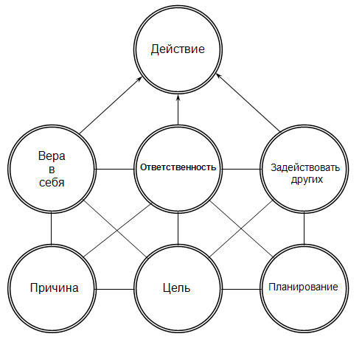
Структура Go MAD

Slide 28
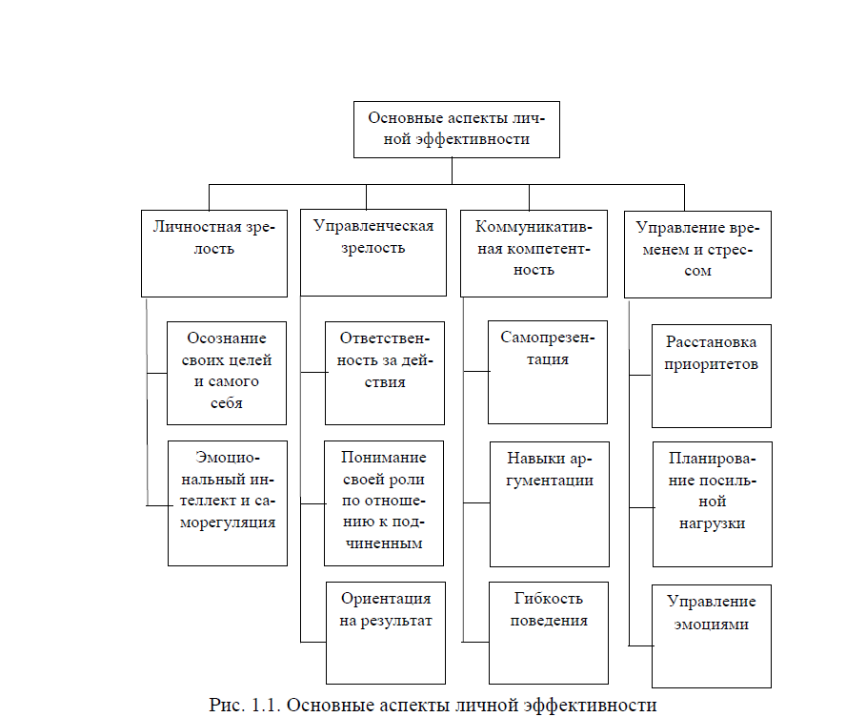

Slide 29
Навыки личной эффективности - это личные способности, которые можно сознательно развивать, тренировать и улучшать. Чем больше я развиваю свои техники, тем лучших результатов я добиваюсь
Концентрация внимания.( Организация личных дел. Концентрируем свои мысли на своих намерениях, независимо от внешних раздражителей. Используем навык удержания «ментального фокуса» на своих целях, думаем о них в любое свободное время, записываем их и вешаем на видное место, часто перечитываем список своих намерений, находим единомышленников, которые помогают помнить о том, чего я хочу).
Высокая самоорганизация.
Умение расставлять приоритеты.
Знание и понимание основ тайм менеджмента для специфики своей деятельности (работы или бизнеса). ( Планирование. Записанный план. Список конкретных шагов. Мотивы. Исполнение планов. Получай удовольствие от исполнения реального плана.)

Slide 30
Предел и измерение личной эффективности
Как измерить личную эффективность: спросить себя «Насколько хорошо я знаю свои цели и продуктивно достигаю их в настоящий момент». И после этого честно дать ответ: например число по десятибалльной шкале. Идея в том, чтобы честно дать себе ответ-в какой точке отсчета ты находишься и дать оценку самому себе.
Предела личной эффективности у человека не существует.
Смысл личной эффективности в достижении целей: переходе от текущего состояния к желаемому. Личная эффективность описывает скорость достижения целей, скорость этого перехода. Моментальный переход от текущего состояния к желаемому показывает наивысшую личную эффективность, которая означает жить здесь и сейчас и получать от этого удовольствие.

Slide 31
Обзор литературы по теме
Стивен Р. Кови «Семь привычек высокоэффективных людей», книга переведена на 33 языка, продано более 12 мил. экземпляров.
Стивен предлагает семь принципов, которые называет «навыками» ( а не «привычками», ибо навыки можно развивать:
1. Будьте проактивными ( не будьте рабом обстоятельств, сами творите свою судьбу)
2. Начинайте, представляя конечную цель,
3. Сначала делайте то, что необходимо делать сначала ( важные дела делайте в первую очередь)
4. Думайте в духе «выиграл / выиграл» (стремитесь к взаимовыгодности)
5. Сначала стремитесь понять, потом - быть понятым
6. Достигайте синергии ( стремитесь к творческому взаимодействию)
7. Затачивайте пилу ( постоянно совершенствуйтесь)

Slide 32
Кови Стивен Р., Меррилл Ребекка, Меррилл Роджер
«Главное внимание – главным вещам : Жить, любить, учиться и оставить наследие»
Авторы предлагают поистене революционные подходы к организации времени, помогающие преодолеть наркотическую зависимость от срочности и делать в первую очередь самые важные дела.
Дэвид Аллен « Готовность ко всему. 52 принципа продуктивности для работы и жизни»
Принципы, комментарии и эссе описанные в книге формируют основу, которые представляют собой подсказки и хитрости, «как работать с делами».

